Slide 1

流程控制-循环语句

Slide 2
课前回顾
if 语句：对条件是否满足进行判断；
条件语句结构：if、if-else、if-elif、if-elif-else、if嵌套；
结构控制：Python中用缩进的方式来设置代码的层次结构。

Slide 3
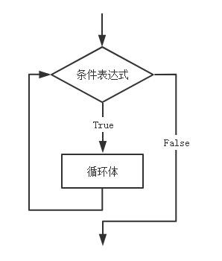
循环语句
在财务工作中，经常会涉及到大量重复计算，如预算编制、费用分配等等，那么Python能 否帮助我们减少这种重复工作呢？
循环语句：重复执行一条或多条语句，Python的 循环语句包括while循环和for循环。
循环结构逻辑：若符合条件，则反复执行循环体 中的语句，若不符合条件，则退出循环。

Slide 4
while 循环
01
目 录
02
for 循环
03
嵌套循环
04
跳转语句

Slide 5
while 循环
01

Slide 6
while 循环
while循环：只要条件满足就不断循环，条件不满足时退出循环。
while循环标准写法(三个要件)：
i = 0 # 初始化表达式：通过初始化表达式初始化一个变量 while i < 5: # 条件表达式：用来设置循环执行的条件
print(i)
i += 1 # 更新表达式：修改初始化变量的值
注意
变量i增加到5时，不再满足while条件，退出循环；
缺少更新表达式或条件表达式永远满足(比如：while 1=1)会引起死循环。

Slide 7
else在循环中的应用
else可以在while或for循环中运用，else与while或for搭配使用，表示当循环的条件不 成立时，直接跳出循环，执行else下的代码块。
代码
# 创建初始表达式 i = 0
输出结果： 0
1
2
3
4
循环结束
# while循环 while i < 5:
print(i)
i += 1 else:
print('循环结束')

Slide 8
while 循环
说明：甲公司采用双倍余额递减法对固定资产计提折旧，现有一固定资产原值为100000元，预计使用年限为10年， 净残值率5%。
要求：采用while循环计算该固定资产年折旧额。
示例1代码
i = 0 # 初 始 表 达 式
年初固定资产净值 = 100000 # 第一年年初固定资产净值 = 固定资产原值 result = [] # 创 建 空 列 表 存 储 年 折 旧 额
while i < 8: # while循环，最后两年平均分摊，循环次数为8次
年折旧额 = round(年初固定资产净值 * (2/10),2) # 年折旧率 = 2/10
result.append(年折旧额)
年初固定资产净值 -= 年折旧额
i += 1 else:
年折旧额 = round((年初固定资产净值-100000*0.05)/2,2)
result.append(年折旧额)
result.append(round(年初固定资产净值-100000*0.05-年折旧额,2)) print("每年折旧额依次为：",result)

Slide 9
while 循环
说明：甲公司采用双倍余额递减法对固定资产计提折旧，现有一固定资产原值为100000元，预计使用年限为10年， 净残值率5%。
要求：采用while循环计算该固定资产年折旧额。
输出结果：
每年折旧额依次为： [20000.0, 16000.0, 12800.0, 10240.0, 8192.0, 6553.6, 5242.88, 4194.3, 5888.61, 5888.61]
注意
round函数：采用四舍六入五成双计数保留方法，是一种比较科学的计数方法。
具体的保留方法：“四”是指≤4 时舍去，"六"是指≥6时进上，"五"指的是根据5后面的数字来定，当5后有 数时，舍5入1；当5后无有效数字时，5前为奇数，舍5入1，5前为偶数，舍5不进（0是偶数）。

Slide 10
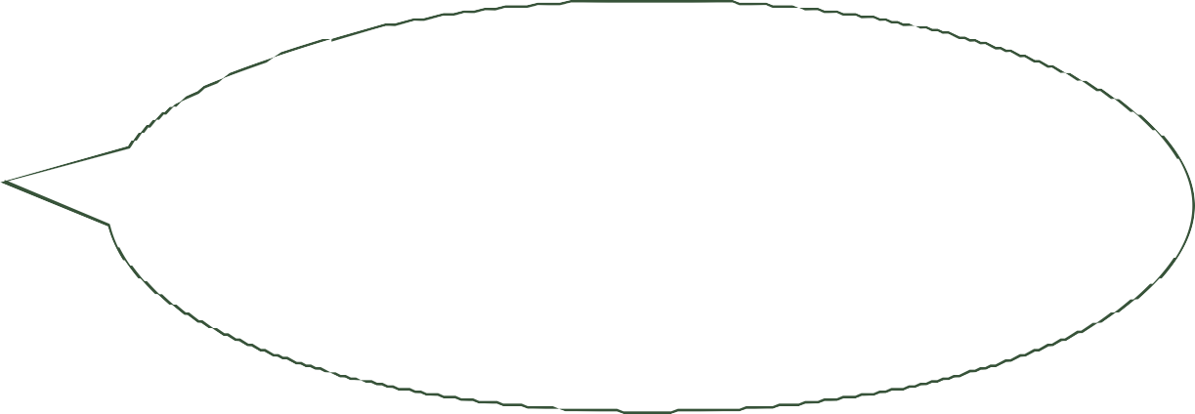
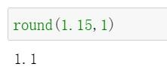
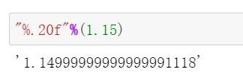
round函数精度问题
round(1.15,1)按照“四舍六入五成双”的计数原则，返回结果应为1.2。
计算机中的数据是以二进制的形式 来存储的，而部分小数无法用二进 制完整表示。
使用字符串格式化方式查看小数1.15的后20位可以发现，1.15在 计算机中的实际值为1.14999999999999991118，所以按照round函 数计数规则，返回结果为1.1。

Slide 11
decimal模块
使用二进制进行小数的运算会存在精度问题，而decimal模块为十进制浮点运算提供了支持， 更适合具有严格相等不变性要求的会计类应用。
通过decimal模块就可以自定义一个四舍五入的函数。
代码
# 返回n的四舍五入值，默认保留2位小数 from decimal import Decimal
def my_round(n,d=2): s = '0.'+ '0'*d
return float(Decimal(str(n)).quantize(Decimal(s),rounding="ROUND_HALF_UP"))

Slide 12
while 循环
说明：20×1年12月31日，甲公司经批准发行5年期一次还本、分期付息的公司债券10,000,000元,债券利息在每年 12月31日支付，票面年利率为6%，债券发行时市场利率为5%，债券实际发行总价为10,432,700元(即20×1年12月31 日的摊余成本)，公司采用实际利率法和摊余成本计算利息费用。
要求：采用while循环计算该应付债券20×2年至20×6年的年末摊余成本。
示例2代码
i = 1
amortisedCost = 10432700 # 期初摊余成本=发行总价 amortisedCostList = [] # 创建空列表存放计算的摊余成本 while i <= 4:
amortisedCost = round(amortisedCost+amortisedCost*0.05-10000000*0.06,2) # 计算摊余成本
amortisedCostList.append(amortisedCost) # 计算结果添加至列表
i += 1 else:
amortisedCost = 10000000 # 最后一年年末摊余成本=债券面值
amortisedCostList.append(amortisedCost)
print('应付债券20×2年至20×6年的年末摊余成本依次为：',amortisedCostList)

Slide 13
while 循环
说明：20×1年12月31日，甲公司经批准发行5年期一次还本、分期付息的公司债券10,000,000元,债券利息在每年 12月31日支付，票面年利率为6%，债券发行时市场利率为5%，债券实际发行总价为10,432,700元(即20×1年12月31 日的摊余成本)，公司采用实际利率法和摊余成本计算利息费用。
要求：采用while循环计算该应付债券20×2年至20×6年的年末摊余成本。
输出结果：
应付债券20×2年至20×6年的年末摊余成本依次为： [10354335.0, 10272051.75, 10185654.34, 10094937.06, 10000000]

Slide 14
02
for 循环

Slide 15
for 循环
for循环：通过遍历序列的每一个元素来实现循环。
for循环标准写法：
for 临时变量 in 可迭代对象：
循环满足条件时执行的代码
提示
能够通过for循环遍历的对象称为可迭代对象，包 括字符串、列表、元组、字典等。
range()函数：表示范围，返回range对象(不可变数字序列)，一般用于for循环中指定循环的次数； range()函数语法：range(start,end,step)
start：起始值，默认为0
end：终止值，计数不包括终止值 step：步长值，默认为1

Slide 16
for遍历
for循环依次把一个可迭代对象中的每个元素遍历出来，分别进行操作。
代码
# 创建一个列表
account = ['主营业务收入','主营业务成本','税金及附加']
输出结果： 主营业务收入 主营业务成本 税金及附加
# for遍历列表元素，并输出所有元素 for i in account:
print(i)
for遍历字典 | 说明
for i in dict: | 遍历字典所有key
for i in dict.keys(): | 遍历字典所有key
for i in dict.values(): | 遍历字典所有value
for i in dict.items(): | 遍历字典所有键值对

Slide 17
for循环
说明：甲公司采用双倍余额递减法对固定资产计提折旧，现有一固定资产原值为100000元，预计使用年限为10年， 净残值率5%。
要求：采用for循环计算该固定资产年折旧额。
示例3代码
年初固定资产净值 = 100000 # 第一年年初固定资产净值 = 固定资产原值 result = [] # 创 建 空 列 表 存 储 年 折 旧 额
for i in range(8):
年折旧额 = round(年初固定资产净值 * (2/10),2) # 年折旧率 = 2/10
result.append(年折旧额)
年初固定资产净值 -= 年折旧额 else:
年折旧额 = round((年初固定资产净值-100000*0.05)/2,2)
result.append(年折旧额)
result.append(round(年初固定资产净值-100000*0.05-年折旧额,2)) print("每年折旧额依次为：",result)

Slide 18
for循环
说明：20×1年12月31日，甲公司经批准发行5年期一次还本、分期付息的公司债券10,000,000元,债券利息在每年 12月31日支付，票面年利率为6%，债券发行时市场利率为5%，债券实际发行总价为10,432,700元(即20×1年12月31 日的摊余成本)，公司采用实际利率法和摊余成本计算利息费用。
要求：采用for循环计算该应付债券20×2年至20×6年的年末摊余成本。
示例4代码
amortisedCost = 10432700 amortisedCostList = [] for i in range(4):
amortisedCost = round(amortisedCost+amortisedCost*0.05-10000000*0.06,2)
amortisedCostList.append(amortisedCost) else:
amortisedCost = 10000000
amortisedCostList.append(amortisedCost)
print('应付债券20×2年至20×6年的年末摊余成本依次为：',amortisedCostList)

Slide 19
for循环
使用for循环与range函数创建一个0至10的整数列表(包含10)。
代码
# 创建一个空列表接收结果 num = []
# for循环
for i in range(11):
num.append(i)
输出结果：[0, 1, 2, 3, 4, 5, 6, 7, 8, 9, 10]
# 输出列表 print(num)
那么，使用for循环创建列表有没有更简单的写法？

Slide 20
列表推导式
列表推导式：是Python构建列表（list）的一种快捷方式。
列表推导式写法：[表达式 for 变量 in 可迭代对象] 或者：[表达式 for 变量 in 可迭代对象 if 条件判断]
代码
# 创建一个空列表接收结果 num = []
代码
# 列表推导式
num = [i for i in range(11)]
# for循环
for i in range(11):
num.append(i)
# 输出列表 print(num)
# 输出列表 print(num)

Slide 21
zip()函数
zip()函数：以可迭代对象作为参数，将可迭代对象中对应位置的元素打包成一个个元组， 返回一个zip对象，可转换为列表或元组。
代码
# 创建列表
account = ['营业收入','营业成本'] amount = [2000,1000]
输出结果：
<zip at 0x7febf85d6d20>
# zip()函数打包 zip(account,amount)
zip对象转换为列表的方法：
使用列表推导式，通过for遍历取出zip对象存储的元组；
通过list()函数将zip对象强制转换为列表。

Slide 22
zip()函数
示例5代码
# 创建列表
account = ['营业收入','营业成本','销售费用'] amount = [2000,1000]
输出结果：
[('营业收入', 2000), ('营业成本', 1000)]
# zip对象转换：列表推导式
print([i for i in zip(account,amount)])
代码
# 创建列表
account = ['营业收入','营业成本','销售费用'] amount = [2000,1000]
提示
当传入的可迭代对象中元素不一致时，以元 素最短的对象为准进行打包
# zip对象转换：list函数 list(zip(account,amount))

Slide 23
嵌套循环
03

Slide 24
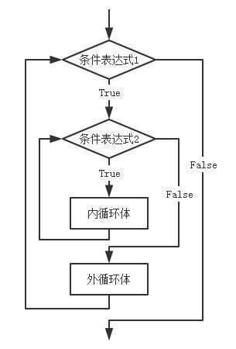
嵌套循环
在一个循环体语句中又包含另一个循环语句，称为循环嵌套。
while循环嵌套语法： i=0
While <条件判断1>:
j=0
while <条件判断2>:
<执行2>
j = j + 1
<执行1>
i = i + 1
for循环嵌套语法：
for 变量1 in [可迭代对象1]:
for 变量2 in [可迭代对象2]:
<执行2>
<执行1>

Slide 25
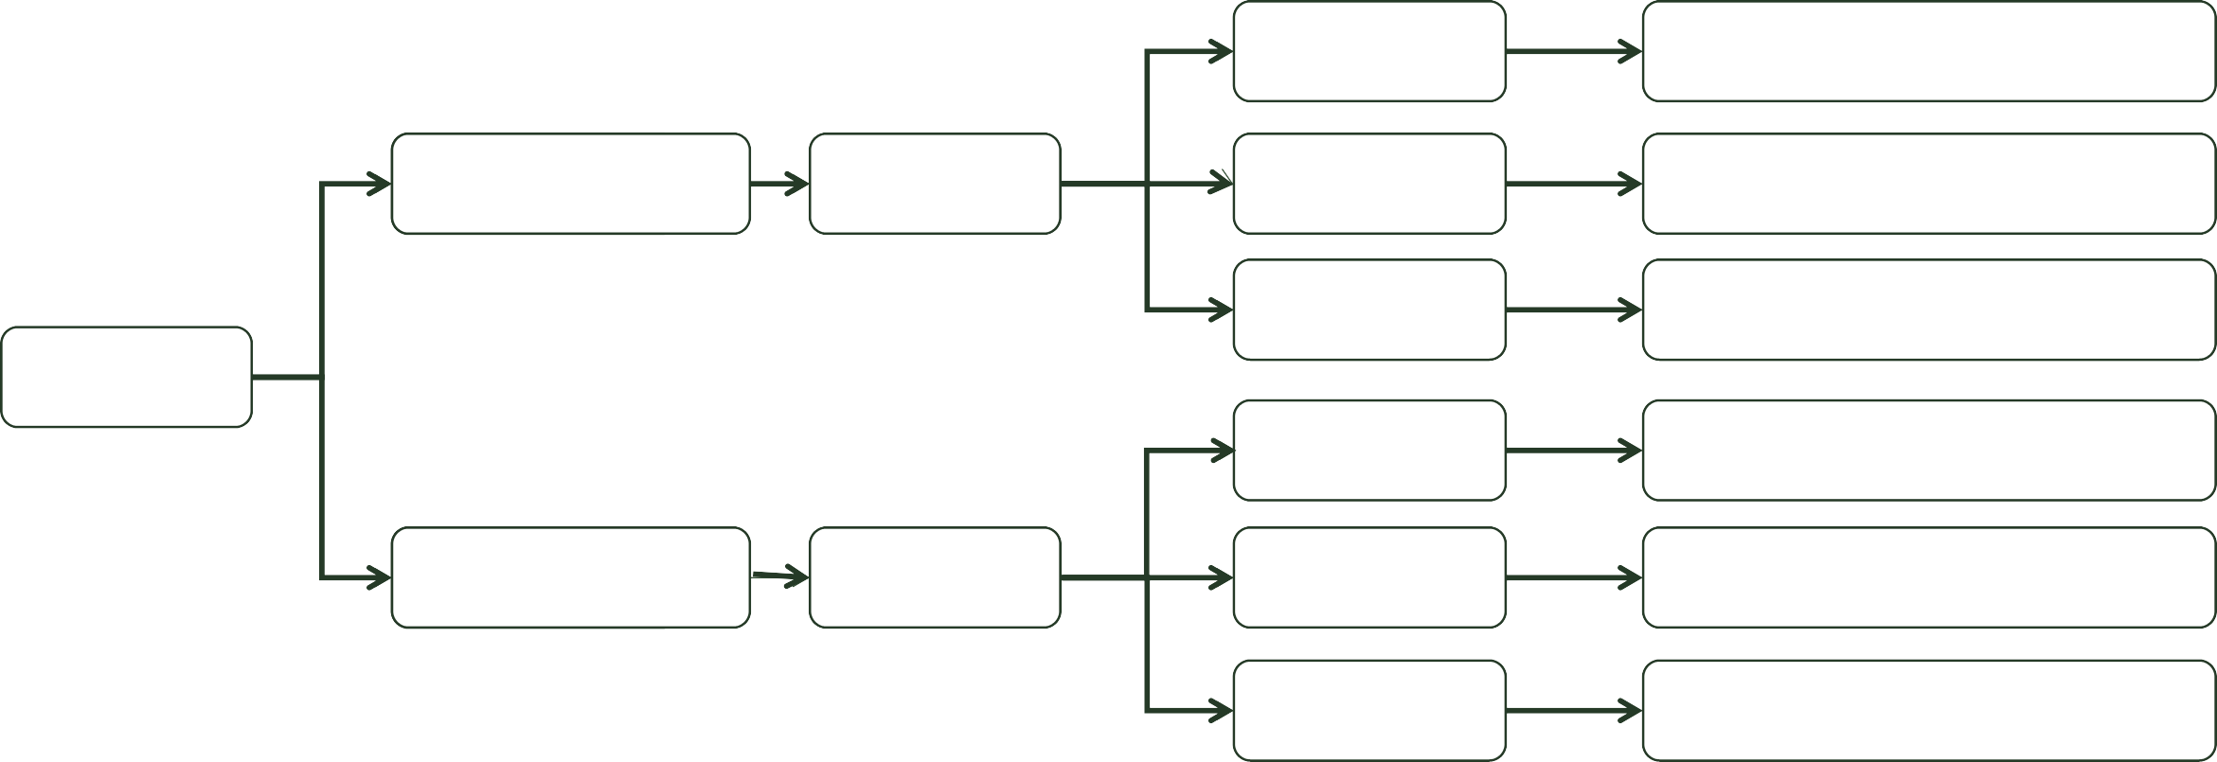
嵌套循环
说明：经预测，甲公司1-3月收入分别为12万元、15.5万元、14万元，预计各期销售费用、管理费用占收入比重 分别为0.1、0.12。
要求：使用for嵌套循环分别计算1-3月销售费用、管理费用预算金额。
 | 1月：12万 | 1月销售费用预算=0.1*12
内循环 | 2月：15.5万 3月：14万 | 2月销售费用预算=0.1*15.5 3月销售费用预算=0.1*14
 | 1月：12万 | 1月销售费用预算=0.12*12
内循环 | 2月：15.5万 | 2月销售费用预算=0.12*15.5
 | 3月：14万 | 3月销售费用预算=0.12*14
销售费用：
销售费用：0.1
0.1
1
外循环
2
管管理理费费用用：0.12

Slide 26
嵌套循环
说明：经预测，甲公司1-3月收入分别为12万元、15.5万元、14万元，预计各期销售费用、管理费用占收入比重 分别为0.1、0.12。
要求：使用for嵌套循环分别计算1-3月销售费用、管理费用预算金额。
示例6代码
# 创建字典
percentage = {'销售费用':0.1,'管理费用':0.12} income = {'1月':120000,'2月':155000,'3月':140000}
输出结果：
1月销售费用预算金额为：12000.0
2月销售费用预算金额为：15500.0
3月销售费用预算金额为：14000.0
1月管理费用预算金额为：14400.0
2月管理费用预算金额为：18600.0
3月管理费用预算金额为：16800.0
# for嵌套循环-遍历字典取key for key1 in percentage:
for key2 in income:
cost=percentage[key1]*income[key2]
print('{}{}预算金额为：{}'.format(key2,key1,cost))

Slide 27
跳转语句
04

Slide 28
break语句
break语句：可用于while和for循环，在满足条件时，提前退出循环，存在嵌套循环时， break语句只能跳出最近一层循环。
说明：甲公司1-4月收入分别为12万元、15.5万元、14万元、17万元。
要求：使用for循环与break语句筛选出收入额在15万元以上的第一个月份。
示例7代码
# 创建一个字典income接收1-4月收入
income = {'1月':120000,'2月':155000,'3月':140000,'4月':170000}
输出结果： 2月
# break语句
for key in income:
if income[key] > 150000:
print(key)
break

Slide 29
continue语句
continue语句：在满足条件时，跳过当前的这次循环，直接开始下一次循环，存在嵌套循 环时，continue语句只能跳出最近一层循环。
说明：甲公司1-4月收入分别为12万元、15.5万元、14万元、17万元。
要求：使用for循环与continue语句筛选出收入额在15万元以上的所有月份。
示例8代码
# 创建一个字典income接收1-4月收入
income = {'1月':120000,'2月':155000,'3月':140000,'4月':170000}
输出结果： 2月
4月
# continue语句
for key in income:
if income[key] <= 150000:
continue
print(key)

Slide 30
课堂小结
while循环：通过判断数值是否满足条件表达式来确定循环；
for循环：通过对可迭代对象进行遍历来实现循环，range()、zip()、列表推导式；
嵌套循环：循环语句中可以嵌套另一个循环；
跳转语句：break退出循环，continue跳转到下次循环，break和continue只能用于 循环之中。

Slide 31
课后思考
请使用嵌套循环打印出九九乘法表！

Slide 32
谢谢观看

